Slide 1
Terapia pedagogiczna
Jest to całokształt oddziaływań pedagogicznych mających na celu niesienie pomocy dzieciom ujawniającym różnego rodzaju nieprawidłowości rozwoju i zachowania, które w przyszłości mogą stanowić przyczynę trudności szkolnych.

Slide 2
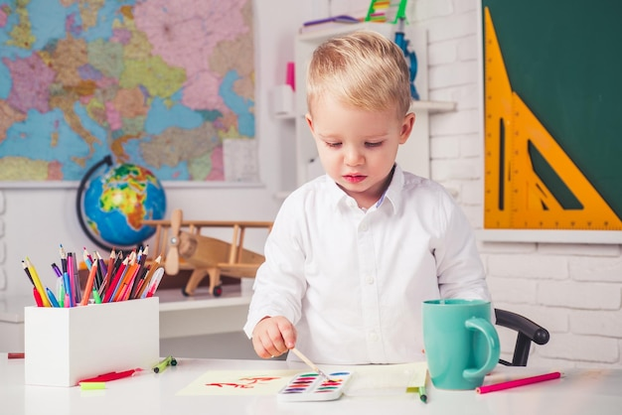
Do zajęć korekcyjno-kompesacyjnych/terapii pedagogicznej kwalifikowane są dzieci na podstawie:
opinii/orzeczeń wydanych przez Poradnie Psychologiczno-Pedagogiczną
zaświadczeń lekarskich
diagnoz wewnątrzprzedszkolnych
wniosku rodzica/nauczyciela bądź specjalisty

Slide 3
Terapię pedagogiczną w naszej placówce prowadzimy w formie indywidualnej bądź w grupach 2-5 osobowych.
Podczas zajęć terapeutycznych staramy się stworzyć dzieciom możliwość wszechstronnego rozwoju umysłowego, psychicznego i społecznego na miarę ich możliwości.
Bawiąc się z dziećmi zwracamy szczególną uwagę na usprawnianie funkcji słuchowych, ruchowych i ich właściwą koordynację. Podczas pracy wykorzystujemy szereg różnych metod, pomocy dydaktycznych.

Slide 4
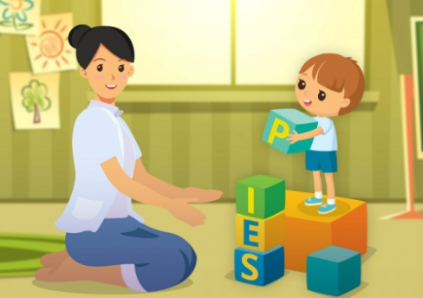
Cele szczegółowe terapii pedagogicznej:
wspomaganie rozwoju sprawności manualnej i graficznej
usprawnianie percepcji wzrokowej i słuchowej
rozwijanie umiejętności czytania
usprawnianie orientacji w schemacie własnego ciała i przestrzeni
ćwiczenie koncentracji uwagi
wspomaganie rozwoju ruchowego
motywowanie do systematycznej pracy i ćwiczeń
rozbudzanie wiary we własne możliwości
podnoszenie samooceny

Slide 5
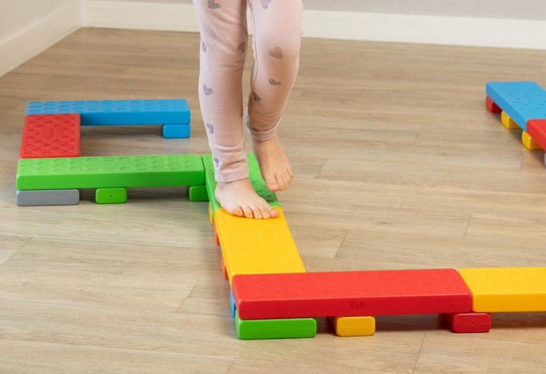
Dlaczego ćwiczenie dużej motoryki jest bardzo ważne?
Duża motoryka to inaczej ogólna sprawność całego ciała. Wiąże się ona z poczuciem równowagi, koordynacją i współpracą różnych części ciała.
Gdy dziecko ma dobrze rozwiniętą motorykę dużą to o wiele łatwiej jest pracować nad motoryką małą, czyli ruchami dłoni i palców.

Slide 6
Propozycje zabaw wzmacniających ogólny rozwój ruchowy dziecka
jazda na rowerze/hulajnodze
wspinanie
skakanie
pływanie
doświadczenia zmysłowe: chodzenie, bieganie boso po trawie
zabawy w „Berka”, „Baba Jaga patrzy”
gra w piłkę
zabawy na trampolinie

Slide 7
Wspierając rozwój motoryczny dziecka warto angażować je w czynności życia codziennego, oto kilka propozycji:
wieszanie prania - ćwiczymy w ten sposób motorykę małą, precyzyjne ruchy palców.
gotowanie - ćwiczenie siły nacisku, doświadczenie różnych faktur, zimna, ciepła, mieszanie, zakręcanie.
zakupy - ćwiczenie siły, jaką dziecko musi użyć do przeniesienia danego przedmiotu.
pieczenie – podczas ugniatania, wałkowania ciasta ćwiczymy motorykę małą, wzmacniamy mięśnie drobnych dłoni.

Slide 8
Propozycje ćwiczeń z zakresu motoryki małej
wkładanie i wyjmowanie przedmiotów małych, dużych (np. klocków, figurek)
gniecenie gąbki lub piłeczki piankowej
kartkowanie karteczek w książeczkach
obrysowywanie dłoni
zabawy z wodą np. wlewanie, przelewanie, strząsanie wody z palców
wyklejanie wydzieranek
nawlekanie koralików na nitki
czynności samoobsługowe takie jak: mycie zębów, mycie rąk, nabieranie jedzenia na łyżkę, widelec

